Slide 1
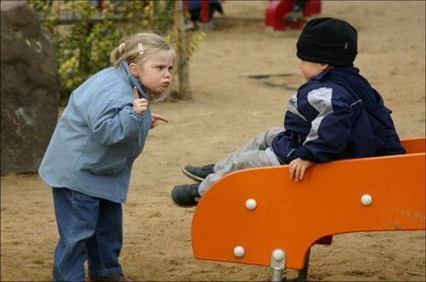
Эффективное поведение в конфликте Занятие 5. Как избежать конфликтогенов
Центр педагогической диагностики и консультирования детей и подростков г. Сочи
Автор: Попандопуло Ольга Петровна

Slide 2
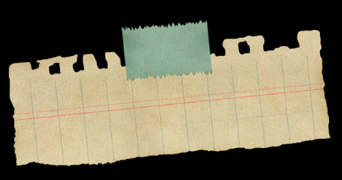
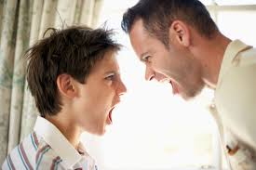
Типы конфликтогенов
Стремление к превосходству
проявления
агрессивности
проявления
эгоизма

Slide 3
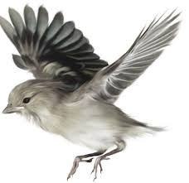
КАК ИЗБЕЖАТЬ КОНФЛИКТОГЕНОВ
Первое - это постоянно помнить, что всякое наше неосторожное высказывание в силу эскалации конфликтогенов может привести к конфликту.
Слово - не воробей, вылетит - не поймаешь

Slide 4
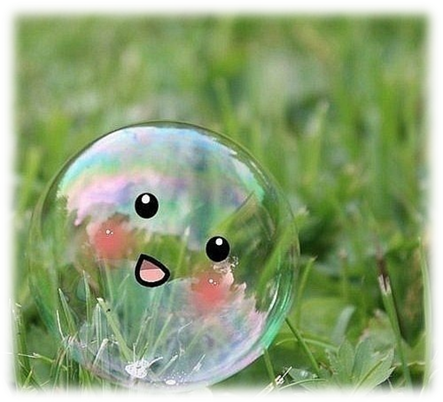
КАК ИЗБЕЖАТЬ КОНФЛИКТОГЕНОВ
Второе - проявлять эмпатию к собеседнику. Представьте, как отзовутся в его душе Ваши слова, действия.

Slide 5
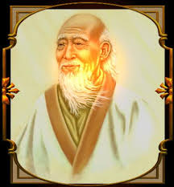
Как избавиться от стремления к превосходству
Известный китайский мыслитель Лао-цзы учил: "Реки и ручьи отдают свою воду морям, потому что те ниже их. Так и человек, желая возвыситься, должен держать себя ниже других".

Slide 6
Как избавиться от стремления к превосходству
Всевозможные проявления превосходства - это тупиковый путь, ведущий в противоположную сторону от цели - возвыситься над другим. Ибо человек - источник конфликтогенов - вызывает отрицательную реакцию окружающих, ценящих спокойную обстановку.

Slide 7
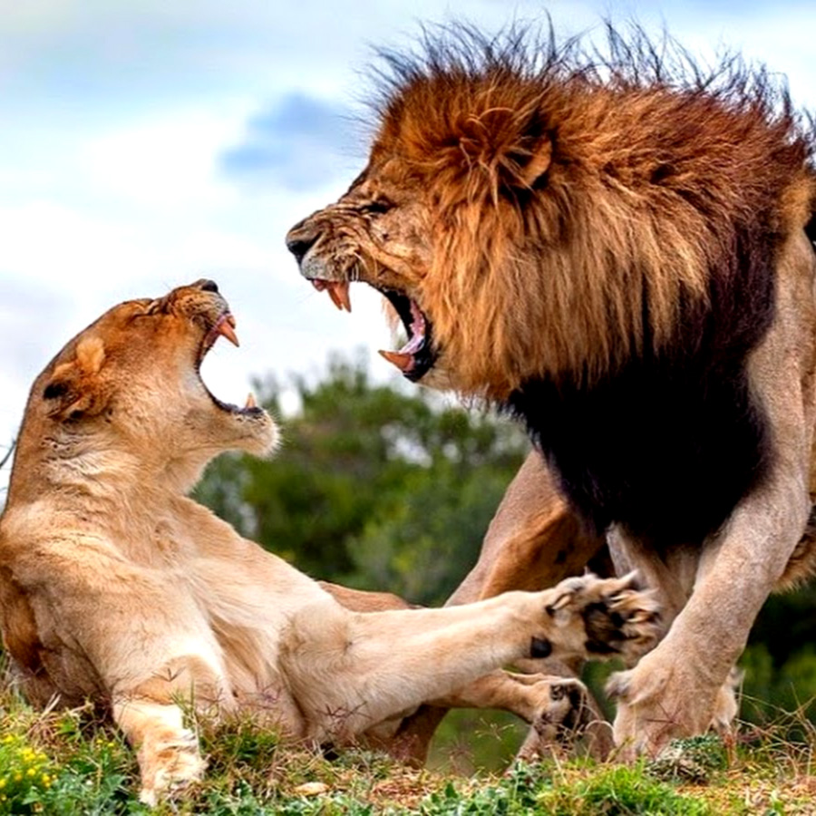
Как сдержать агрессию
Агрессивность требует выхода.
Но выплеснувшись в виде конфликтогена, возвращается бумерангом конфликта.

Slide 8
Как сдержать агрессию

Slide 9
Как сдержать агрессию
Два способа снять агрессивность: пассивный и активный.

Slide 10
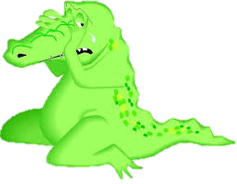
Пассивный способ
Поплакать и выговориться!
Слезы снимают внутреннее напряжение, так как с ними выводятся ферменты - спутники стресса.

Slide 11
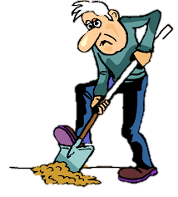
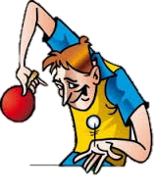
Активный способ
Двигательная активность
Адреналин - спутник напряженности - "сгорает" во время физической работы.

Slide 12
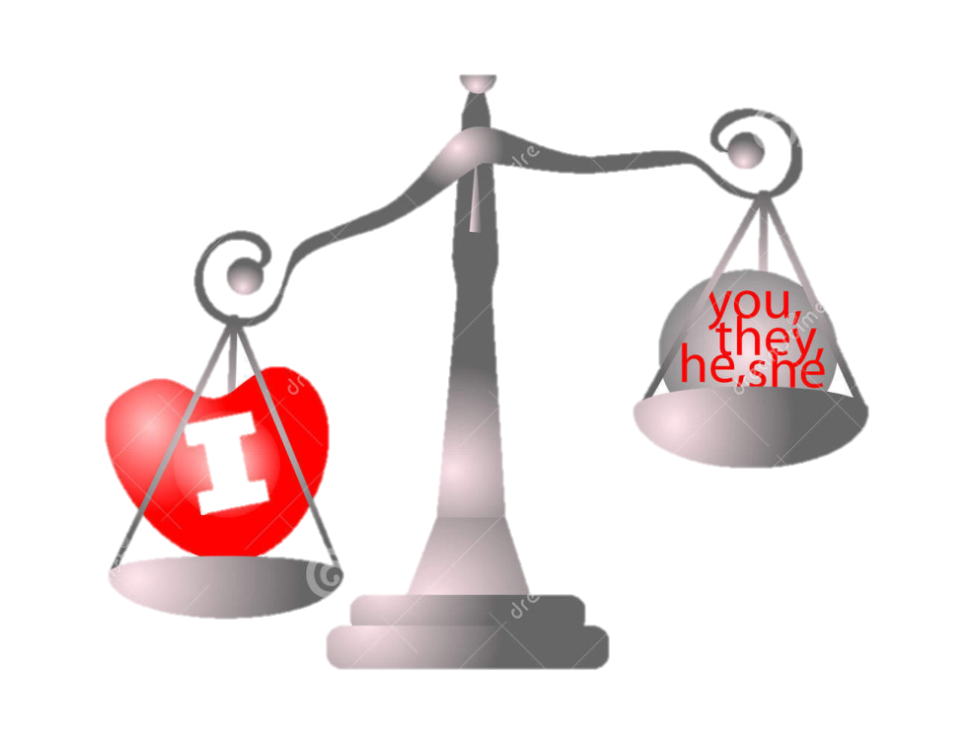
Преодоление эгоизма
Любовь к себе - в разумных пределах - присуща любому нормальному человеку. Каждый должен заботиться о себе, чтобы не стать обузой для других. Например, заботиться о своем здоровье, будущем, благосостоянии и т.п. Еще Аристотель отметил: "Эгоизм заключается не в любви самого себя, а в большей, чем должно, степени этой любви".

Slide 13
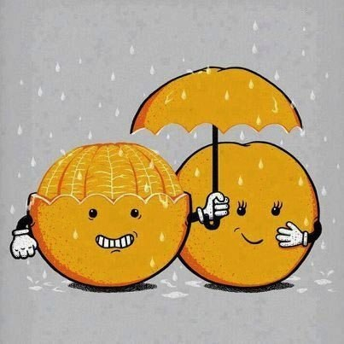
Преодоление эгоизма
.
Противоположность эгоизма - альтруизм.

Slide 14
Рисунок «Я в конфликте»

Slide 15
Упражнение «Достойный ответ»
Карточки

Slide 16
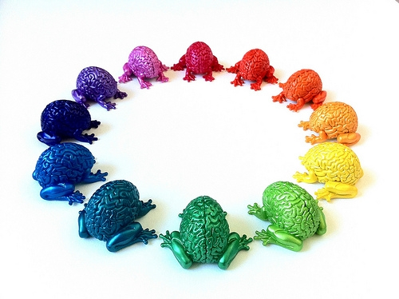
Мозговой штурм
Темы занятий для школьников
3 минуты

